Slide 1
WSKAŹNIKI JAKOŚCI ŻYCIA W MONITORZE ROZWOJU LOKALNEGO

Slide 2
Trochę historii - System Analiz Samorządowych
Co to są badania jakości życia
Jak to robili inni
Co nam daje Monitor Rozwoju Lokalnego
Co możemy zrobić dziś, a jaka będzie przyszłość

Slide 3
System analiz samorządowych
-

Slide 4
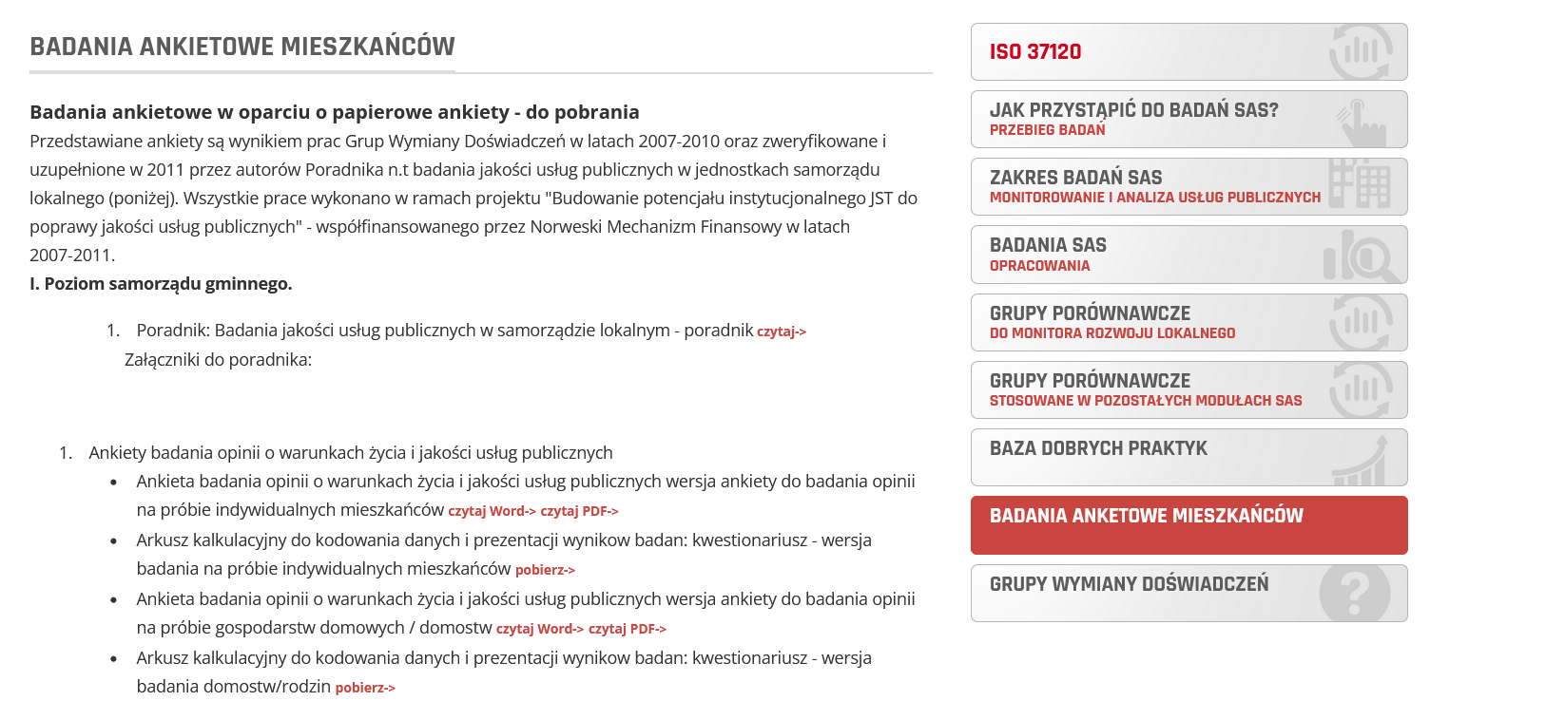
System analiz samorządowych
-

Slide 5
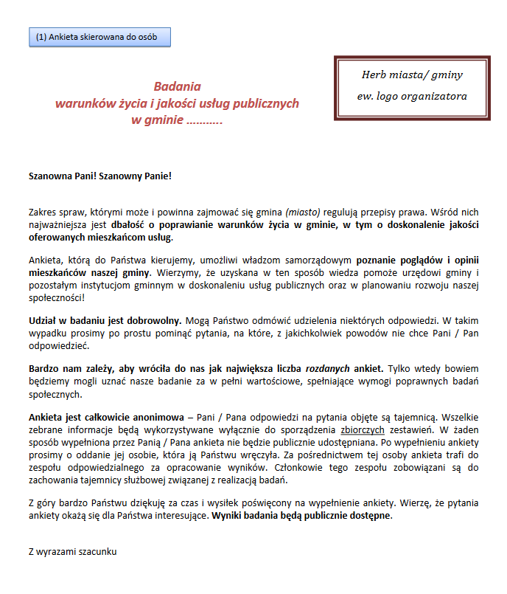
System analiz samorządowych
-

Slide 7
Badania jakości życia
-
Jakość życia
Wysoka jakość życia winna być uznawana za nadrzędny cel rozwoju zarówno na szczeblu lokalnym, regionalnym, krajowym jak i międzynarodowym. Jest ona ostatecznym efektem działań podejmowanych przez odpowiednie struktury władzy, w tym władze samorządowe

Slide 8
Badania jakości życia
-

Slide 9
Badania na poziomie UE
-

Slide 10
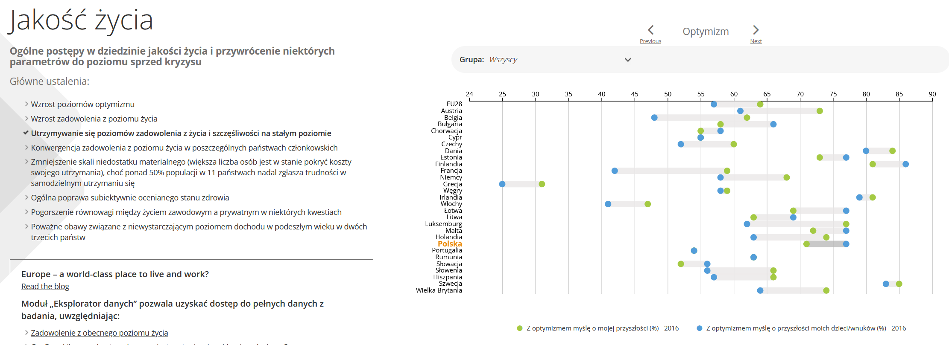
Badania na poziomie UE
-

Slide 11
Jak to robił Poznań
-
file:///C:/Users/rysgr/Downloads/UMP_Jakosc_Zycia_2013_PL_ONLINE.pdf

Slide 12
Jak to robił Poznań
-
file:///C:/Users/rysgr/Downloads/UMP_Jakosc_Zycia_2013_PL_ONLINE.pdf

Slide 13
Jak to robił Poznań
-
file:///C:/Users/rysgr/Downloads/UMP_Jakosc_Zycia_2013_PL_ONLINE.pdf

Slide 14
Jak to robił Poznań
-
file:///C:/Users/rysgr/Downloads/UMP_Jakosc_Zycia_2013_PL_ONLINE.pdf

Slide 15
Jak to robił Poznań
-
file:///C:/Users/rysgr/Downloads/UMP_Jakosc_Zycia_2013_PL_ONLINE.pdf

Slide 16
Monitor Rozwoju Lokalnego
-

Slide 17
Monitor Rozwoju Lokalnego
-

Slide 18
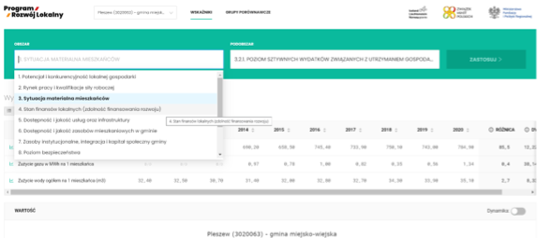
Monitor Rozwoju Lokalnego
12 obszarów, kompleksowa analiza sytuacji społeczno-gospodarczej; także wskaźniki obrazujące jakość życia (www.monitorrozwoju.pl)
Potencjał i konkurencyjność lokalnej gospodarki
Rynek pracy i kwalifikacje siły roboczej
Sytuacja materialna mieszkańców
Stan finansów lokalnych
Dostępność i jakość usług infrastruktury
Dostępność i jakość usług mieszkaniowych
Zasoby instytucjonalne
Poziom bezpieczeństwa
Demografia
Dostępność komunikacyjna
Ład i struktura przestrzenna
Lokalne środowisko przyrodnicze

Slide 19
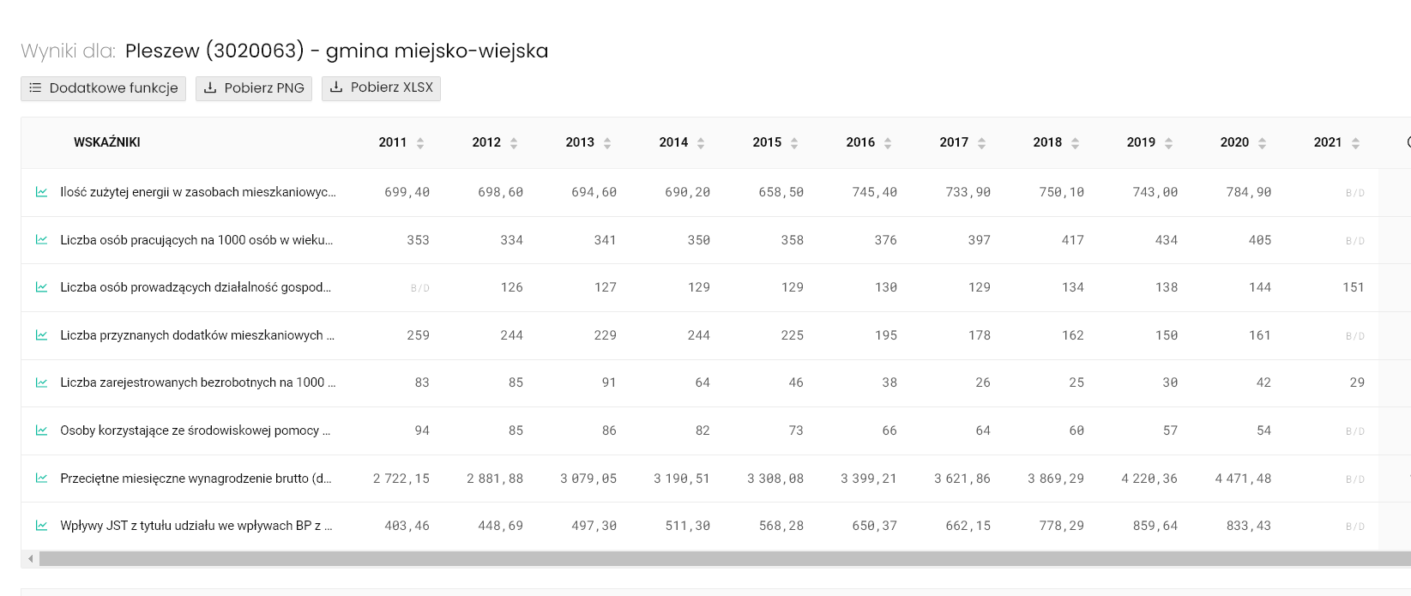
Monitor Rozwoju Lokalnego

Slide 20
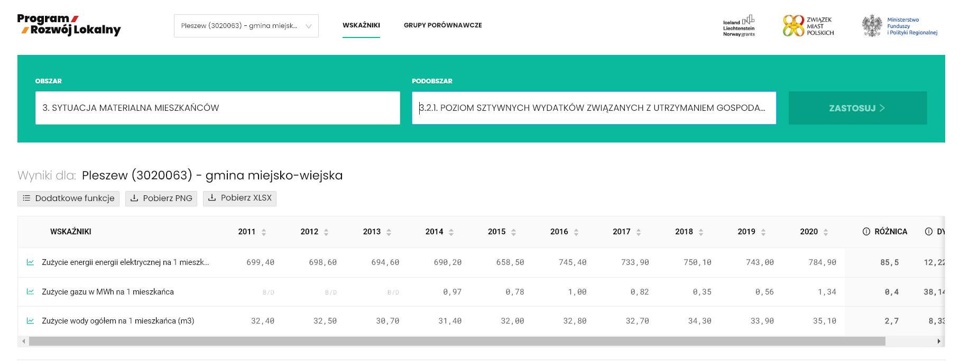
Monitor Rozwoju Lokalnego

Slide 21
Co dalej
MRL pozwala nam na dostęp do znacznej liczby danych "twardych" - łatwość pozyskania i analizy
SMUP – nowy projekt (GUS/ZMP) zbierania danych m.in. na temat jakości usług publicznych
Badania społeczne - dostęp do danych "miękkich" - pozyskanie opinii mieszkańców
-

Slide 22
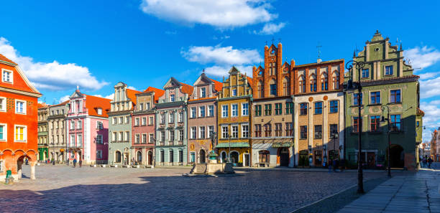
Jak to wykorzystać
Komunikacja z mieszkańcami
Działania strategiczne – tworzenie, monitorowanie i ewaluacja strategii
Raport o stanie miasta
Po prostu uzyskanie obiektywnej wiedzy o mieście
-

Slide 23
Związek Miast Polskich Fundacja MIASTO

